Slide 1
FERImbd
Predstavitev projektnega dela pri predmetu Spletno programiranje
Projekt Semantični spletni portal
Skupina: Anja Hauptman
Simona Siljanovska
Urška Nemet
Dominik Šbüll

Slide 2
Ideja FERImbd
Priporočanje filmov uporabnikom
Iskanje filmov glede na različne tematike
Brskanje po podobnih filmih
Prikaz, če se film predvaja v kinematografih ali na TV

Slide 3
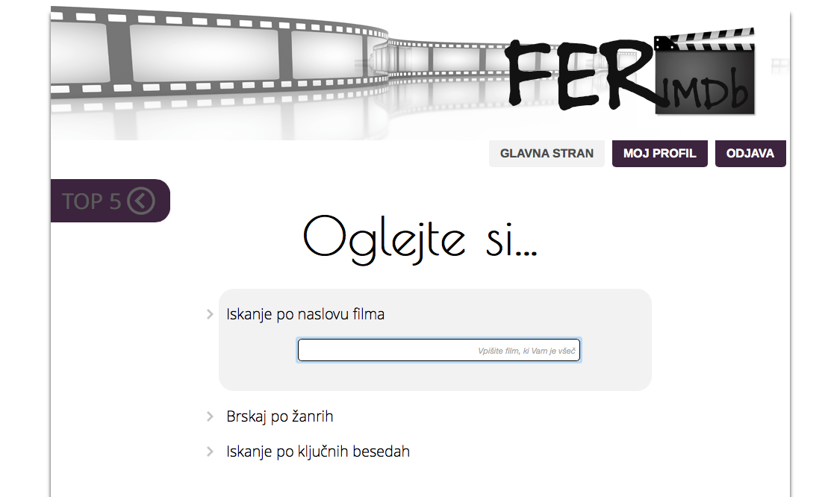
Vpišite film, ki vam je všeč in predlagali vam bomo podobne!
Izberite žanr in si prebrskajte med filmi, ki spadajo vanj!
Vpišite ključne besede, ki vas zanimajo in prikazali vam bomo filme, s katerimi so besede povezane!

Slide 4
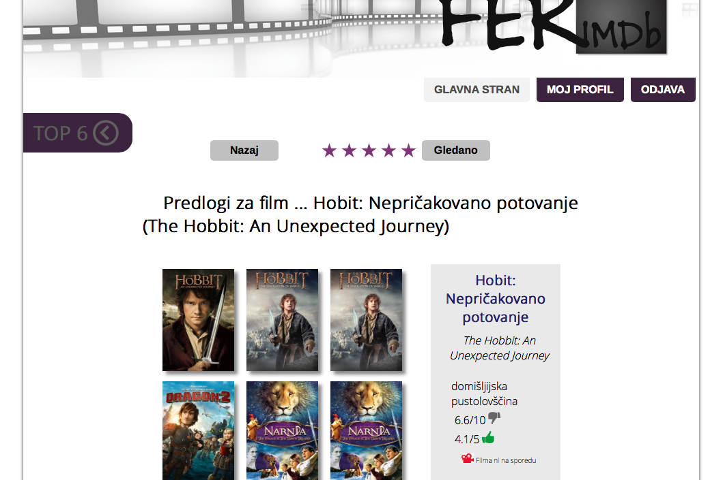

Film lahko označite kot gledan in ga ocenite
In vašo oceno delite z ostalimi preko socialnih omrežij!

Slide 6
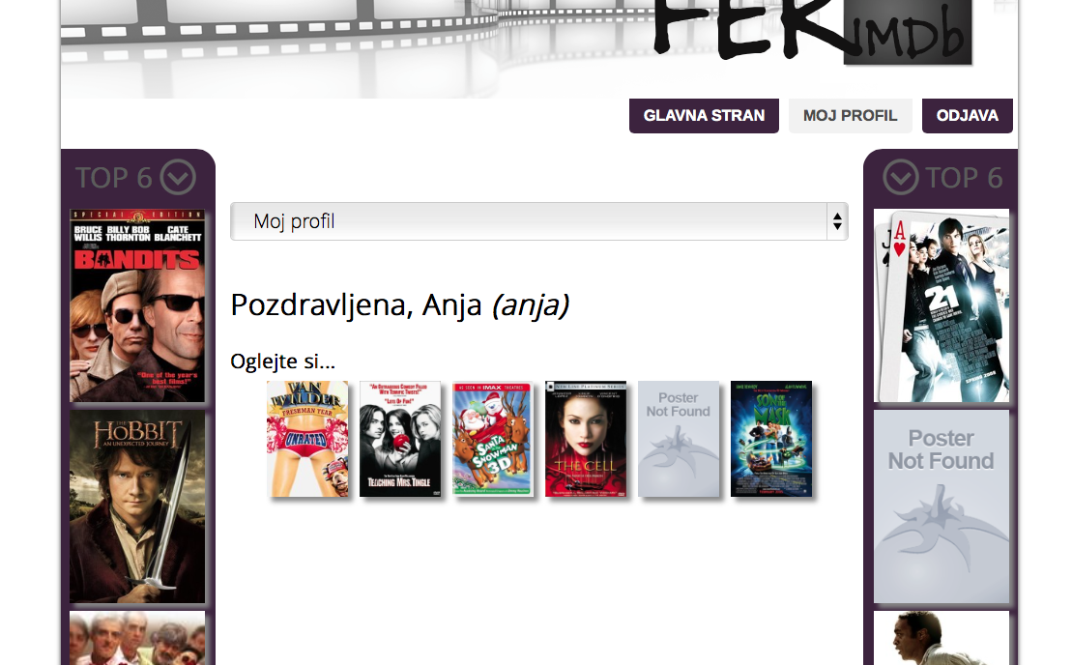
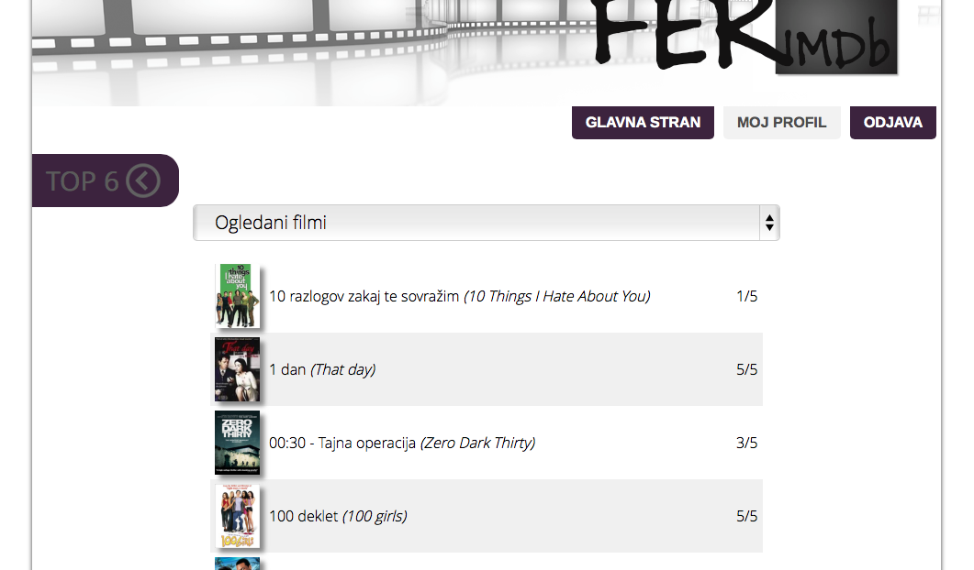
Uporabniku predlagamo tudi nekaj naključnih filmov!
Ogleda pa si lahko tudi že videne filme

